Slide 1
Оперативни системи и рачунарске мреже
Александар Картељ
aleksandar.kartelj@gmail.com
Рачунарска гимназија

Slide 2
Процес
Програм у извршавању
Разлика између изворног и извршног кода?
Покретање програма:
  Креирање новог процеса
  Смештање кода програма у радну меморију
  Извршавање инструкција тог програма
OS обезбеђује ефикасно извршавања великог броја процеса
Једно језгро: паралелно извршавање?
  Тачан назив је псеудопаралелно извршавање
  Симулира се концептом дељења времена
Више језгара?

Slide 3
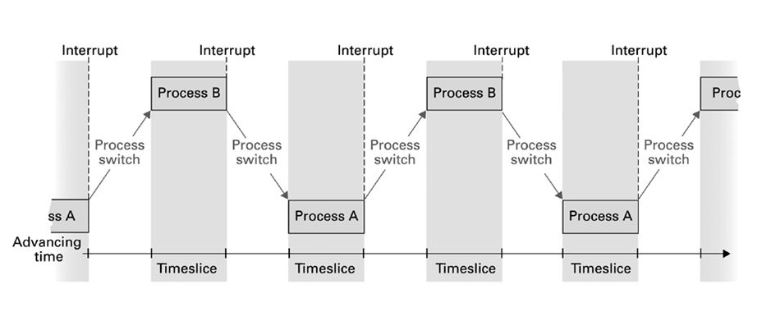
Псеудопаралелно извршавање

Slide 4
Процес у меморији
Програм је низ инструкција
Приликом извршавања тих инструкција, процес памти где је стао (програмски бројач – PC)
Додатно, процесу су на располагању и делови меморије:
  Стек сегмент
    Локалне променљиве, позиви функција, ...
  Хип сегмент
    Подаци креирани у фази извршавања, нису познати у току компилације
  Сегмент података
    Глобалне променљиве
  Сегмент за код (инструкције)
    Списак инструкција програма

Slide 5
Стања процеса
Нови (new)
  процес је управо креиран
Спреман (ready)
  процес чека на извршавање (сетимо се да је на једном језгру извршавање псеудопаралелно)
Извршавање (running)
  процес се извршава, односно процесор извршава баш његове инструкције
Чекање (blocked)
  процес се извршавао, али је сада заустављен привремено
Завршен (done)
  процес је заустављен и неће настављати са даљим извршавањем, OS га ускоро избацује из скупа активних процеса

Slide 6
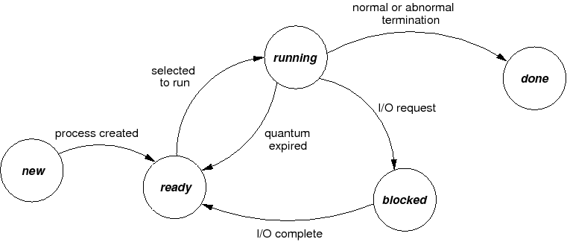
Животни циклус процеса

Slide 7
Информације о процесу
Јединствени идентификатор процеса – PID
Стање процеса
Програмски бројач – PC
Садржај регистара процеса (тренутни резултати извршавања...)
  Зашто је ово битно?
Приоритет процеса
Адреса меморије где се налазе сегменти процеса
Адресе података које процес држи

Slide 8
Пребацивање контекста процеса
Ако имамо процесе A и B, опишите како B преузима контролу од А и након тога процес А поново наставља?

Slide 9
Редови чекања
Редови представљају уређене спискове процеса
Групишу се обично по стањима:
  Ред процеса у стању Нови
  Ред процеса у стању Спреман
  ...
OS контролише ко ће у ком моменту бити извађен из једног реда и смештен у неки други
Шта су прекиди процеса?
Пример реда:
  Приоритетни FIFO ред (First In, First Out)

Slide 10
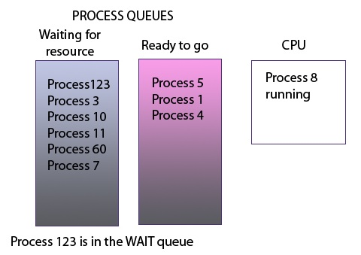
Редови чекања (2)

Slide 11
Распоређивање процеса
Доношење одлука о променама стања процеса
Циљ: повећање продуктивности рачунарског система
У чему је разлика по питању распоређивања између једнопроцесорских и вишепроцесорских система?
  Разматрани алгоритми ће бити анализирани на примеру једнопроцесорског система
Оцена квалитета распоређивања:
  Искоришћеност процесора
  Пропусна моћ (број завршених процеса у јединици времена)
  Време обраде процеса
  Време чекања (време проведено у Спреман стању)
  ...

Slide 12
Алгоритми планирања
FCFS алгоритам (First Come, First Served)
SPF алгоритам (Shortest Process First)
Алгоритам са приоритетима
Кружни алгоритам
Редови у више нивоа

Slide 13
FCFS алгоритам
First Come, First Served
Процесор се додељује процесима редом према стизању захтева
Имплементира се употребом FIFO структуре (ред у банци нпр. )
Предност:
  Лака имплементација
Мана:
  Време чекања може бити велико (неко испред вас у банци отвара рачун...)

Slide 14
FCFS алгоритам - пример
Процес | Време стизања | E - трајање извршења | Време почетка | Време завршетка | T – време обраде | M – време чекања | P = T/Е
P1 | 0 | 3 | 0 | 3 | 3 | 0 | 1.0
P2 | 1 | 5 | 3 | 8 | 7 | 2 | 1.4
P3 | 3 | 2 | 8 | 10 | 7 | 5 | 3.5
P4 | 9 | 5 | 10 | 15 | 6 | 1 | 1.2
P5 | 12 | 5 | 15 | 20 | 8 | 3 | 1.6
Просек |  |  |  |  | 6.2 | 2.2 | 1.74
Време обраде (Т) = време завршетка – време стизања
Време чекања (M) = време почетка – време стизања

Slide 15
SPF алгоритам
Shortest Process First
Фаворизују се краћи процеси, односно прво се „пуштају“ они којима треба мање времена
Предност:
  Оптимално средње време чекања
Мана:
  Како проценити дужину трајања процеса?
Варијанте алгоритма:
  Са прекидањем – ако стигне процес којем треба мање времена док неки други ради, овај што ради се прекида
  Без прекидања – једноставније, ако је неки започео, не прекида се

Slide 16
SPF алгоритам без прекидања - пример
Процес | Време стизања | E - трајање извршења | Време почетка | Време завршетка | T – време обраде | M – време чекања | P = T/Е
P1 | 0 | 3 | 0 | 3 | 3 | 0 | 1.0
P2 | 1 | 5 | 5 | 10 | 9 | 4 | 1.8
P3 | 3 | 2 | 3 | 5 | 2 | 0 | 1.0
P4 | 9 | 5 | 10 | 15 | 6 | 1 | 1.2
P5 | 12 | 5 | 15 | 20 | 8 | 3 | 1.6
Просек |  |  |  |  | 5.6 | 1.6 | 1.32

Slide 17
Алгоритам са приоритетима
Сваком процесу придружен приоритет (број)
За следећи процес се у сваком кораку бира онај са највишим приоритетом
Обично су приоритети поређани овако:
  Кориснички процеси
  Пакетни процеси
  Интерактивни процеси
  Системски процеси
Предност:
  Битнији процеси мање чекају
Мана:
  Изгладњивање – нископриоритетни процеси могу неограничено дуго да чекају
  Решење: са временом повећавати приоритет

Slide 18
Алгоритам са приоритетима- пример
(без прекидања)
Процес | Време стизања | E - трајање извршења | Приоритет | Време почетка | Време завршетка | T – време обраде | M – време чекања | P = T/Е
P1 | 0 | 3 | 3 | 0 | 3 | 3 | 0 | 1.0
P2 | 1 | 5 | 5 | 3 | 8 | 7 | 2 | 1.4
P3 | 3 | 2 | 1 | 8 | 10 | 7 | 5 | 3.5
P4 | 9 | 5 | 2 | 10 | 15 | 6 | 1 | 1.2
P5 | 12 | 5 | 5 | 15 | 20 | 8 | 3 | 1.6
Просек |  |  |  |  |  | 6.2 | 2.2 | 1.74

Slide 19
Кружни алгоритам
Идеја као код дељења времена (time-sharing)
Сваки процес добија унапред задати временски интервал
  Када време истекне, ако је процес готов, он више није кандидат
  Ако није готов, процес се прекида и ставља на крај реда активних процеса
Предност:
  Општи напредак свих процеса
Мане:
  Просечно време обраде може бити велико
  (посебно ако је велики број процеса)
Битно је добро одабрати временски интервал!

Slide 20
Кружни алгоритам- пример
(са јединицом времена вредности 1)
Процес | Време стизања | E - трајање извршења | Време завршетка | T – време обраде | M – време чекања | P = T/Е
P1 | 0 | 3 | 6 | 6 | 3 | 2.0
P2 | 1 | 5 | 11 | 10 | 5 | 2.0
P3 | 3 | 2 | 8 | 5 | 3 | 2.5
P4 | 9 | 5 | 18 | 9 | 4 | 1.8
P5 | 12 | 5 | 20 | 8 | 3 | 1.6
Просек |  |  |  | 7.6 | 3.6 | 1.98

Slide 21
Системи за рад у реалном времену
Системи у којима је фокус на року извршавања процеса
Две врсте према стриктности:
  Лабави системи – дозвољено је мало непоштовање рокова
    Електронско банкарство, банкомати, резервације авионских карата и слично...
  Чврсти системи – не сме се никако прекорачити рок!
    Кочиони системи на возилима, контролни системи у авионима, возовима...
Процеси у тим системима могу бити:
  Периодични – понављање после тачно одређеног интервала
  Непериодични (асинхрони) – само рокови, није неопходно понављање

Slide 22
Распоређивање у системима за рад у реалном времену
Варијанте са и без прекидања као и раније
Базирани на приоритетима
Начини одређивања приоритета:
  Статичко – у фази имплементације система, не могу се мењати у извршењу
  Динамичко – мењају се у току рада система на основу тренутног стања, очекиваног времена извршења, рокова итд.

